Slide 1
主持单位：

Slide 3
第二章 制图的基本知识与技能

Slide 4
图纸

Slide 5
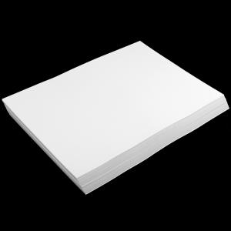
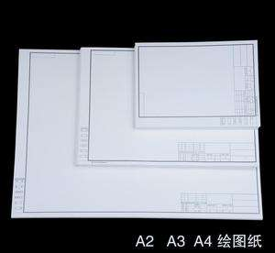
2.1制图的基本知识
2.1.2图纸
绘图纸：用于铅笔画图或墨线图，要求纸张洁白，质地坚实，橡皮擦拭不起毛、画墨线不洇。

Slide 6
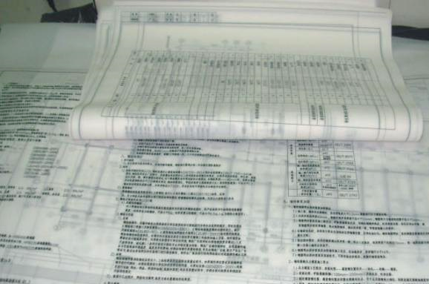
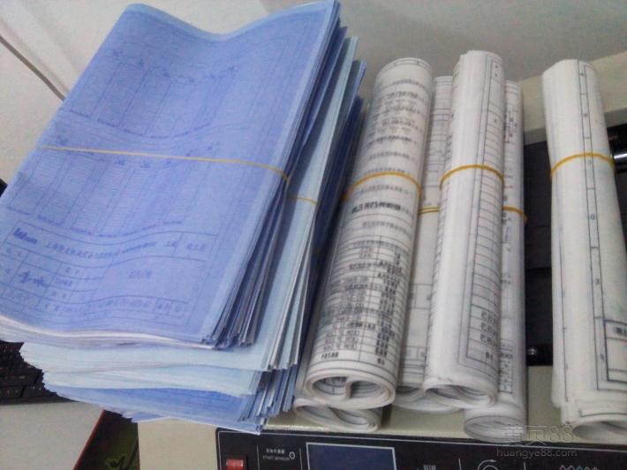
2.1制图的基本知识
2.1.2图纸
硫酸纸：专门绘制墨线图，绘制的墨线图即为复制蓝图的底图。

Slide 7
知识点学习
谢谢观看

